Slide 1
영처리
화면설계서
영수증 OCR기반 등록 서비스
2.01
khj9899@saeumsoft.com
2023.11.21

Slide 2
History
추가/수정에 대한 이력을 버젼과 현행화하여 작성합니다
N | 버전 | 일자 | 작성/수정자 | 내용
1 | 1.0 | 2023.11.09 | 김형종 | 최초 작성
2 | 2.0 | 2023.11.15 | 김형종 | 업무/화면 List 최신화 및 화면 설계 전체 초안 작성
3 | 3.0 | 2023.11.21 | 김형종 | 화면 list 최신화 및 화면 설계 필수 요소 정리

Slide 3
업무/화면 Listup
설계될 화면의 리스트를 작성합니다.
No. | 화면명 | 권한 | 화면코드 | 파일명 | 담당자 | 순서
1 | 홈 요약 탭 화면 | 회원 |  |  |  | 0
2 | 홈 달력 탭 화면 | 회원
3 | 홈 통계 탭 화면 | 회원
4 | 영수증 카메라 촬영 화면 | 회원
5 | 영수증 OCR 진행중 로딩 화면 | 회원 |  |  |  | -
6 | 영수증 개인용 / 업무용 선택 팝업 화면 | 회원 |  |  |  | 0
7 | 영수증 저장 전 최종 확인 팝업 화면 | 회원 |  |  |  | 0
8 | 영수증 사진보관함에서 불러오기 화면 | 회원
9 | 영수증 리스트 개인용 탭 화면 | 회원 |  |  |  | 0
10 | 영수증 상세보기 화면 | 회원 |  |  |  | 0
11 | 영수증 리스트 업무용 탭 화면 | 회원 |  |  |  | 0
12 | 결의서 리스트 화면 | 회원 |  |  |  | 1
13 | 결의서 상세보기 화면 | 회원 |  |  |  | 1

Slide 4

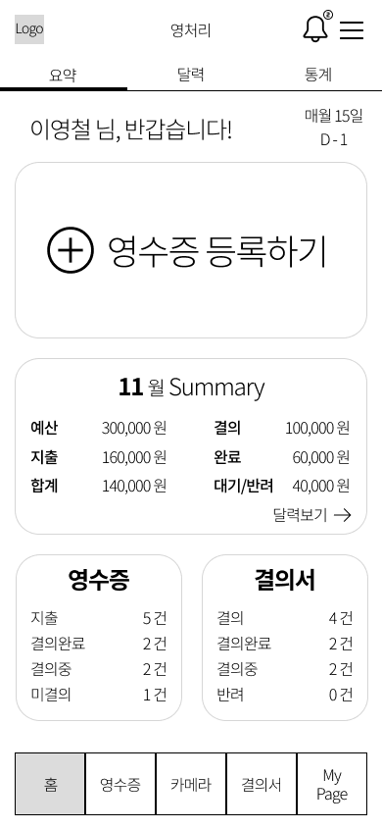
1. 홈 화면(요약탭 – 기본값)
화면코드 | USER_HOME_SUMMARY |  |  | 작성일 | 2023.11.10
업무명 | 홈 – 요약 | 파일명 | userHomeSummary.vue | 작성자 | khj9899
Description
홈(매인) 화면에서 Summary를 보여줌

Slide 5

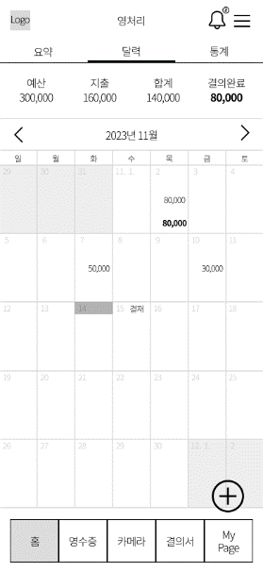
1. 홈 화면(요약탭 – 기본값)
화면코드 | USER_HOME_SUMMARY |  |  | 작성일 | 2023.11.10
업무명 | 홈 – 요약 | 파일명 | userHomeSummary.vue | 작성자 | khj9899
달력 탭으로 이동
Description
홈(매인) 화면에서 Summary를 보여줌
Summary 클릭시, 달력 탭으로 이동

Slide 6
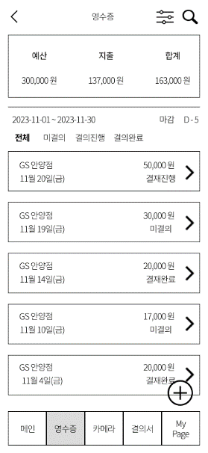
1. 홈 화면(요약탭 – 기본값)
화면코드 | USER_HOME_SUMMARY |  |  | 작성일 | 2023.11.10
업무명 | 홈 – 요약 | 파일명 | userHomeSummary.vue | 작성자 | khj9899
달력 탭으로 이동
Description
홈(매인) 화면에서 Summary를 보여줌
Summary 클릭시, 달력 탭으로 이동
영수증 클릭시, 영수증 리스트로 이동
영수증 리스트로 이동

Slide 7
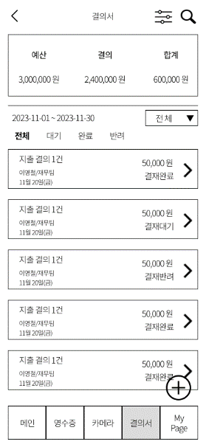
1. 홈 화면(요약탭 – 기본값)
화면코드 | USER_HOME_SUMMARY |  |  | 작성일 | 2023.11.10
업무명 | 홈 – 요약 | 파일명 | userHomeSummary.vue | 작성자 | khj9899
달력 탭으로 이동
Description
홈(매인) 화면에서 Summary를 보여줌
Summary 클릭시, 달력 탭으로 이동
영수증 클릭시, 영수증 리스트로 이동
결의서 클릭시, 결의서 리스트로 이동
영수증 리스트로 이동
결의서 리스트로 이동

Slide 8

2. 홈 화면(달력탭)
화면코드 | USER_HOME_CALENDAR |  |  | 작성일 | 2023.11.10
업무명 | 홈 – 달력 | 파일명 | userHomeCalendar.vue | 작성자 | khj9899
Description
달력탭 기본화면

Slide 9
2. 홈 화면(달력탭)
화면코드 | USER_HOME_CALENDAR |  |  | 작성일 | 2023.11.10
업무명 | 홈 – 달력 | 파일명 | userHomeCalendar.vue | 작성자 | khj9899
Description
달력에서 특정 날짜 클릭시, 하단 버튼 On/Off
특정 날짜 클릭 시,
하단 아이콘 On/Off

Slide 10
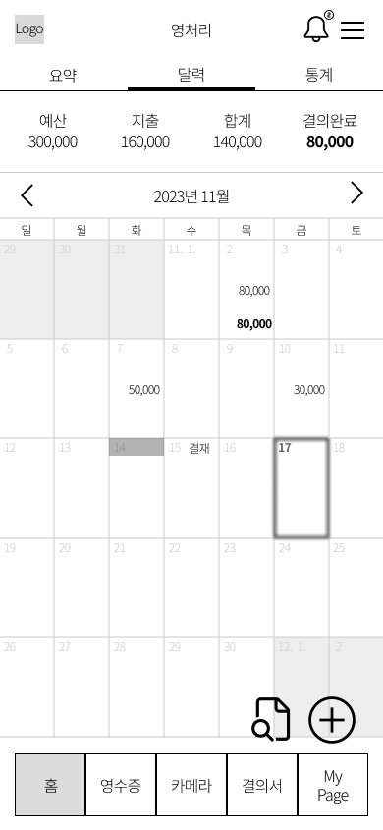
2. 홈 화면(달력탭)
화면코드 | USER_HOME_CALENDAR |  |  | 작성일 | 2023.11.10
업무명 | 홈 – 달력 | 파일명 | userHomeCalendar.vue | 작성자 | khj9899
Description
달력에서 특정 날짜 클릭시, 하단 버튼 On/Off
특정 날짜 클릭 시,
하단 아이콘 On/Off

Slide 11
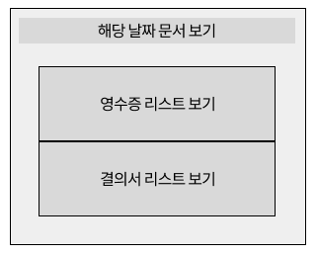
2. 홈 화면(달력탭)
화면코드 | USER_HOME_CALENDAR |  |  | 작성일 | 2023.11.10
업무명 | 홈 – 달력 | 파일명 | userHomeCalendar.vue | 작성자 | khj9899
Description
하단 아이콘을 통해 해당 날짜의 영수증/결의서 리스트로 바로 이동 가능
특정 날짜 클릭 시,
하단 아이콘 On/Off
해당 날짜 리스트
필터 적용 상태로 이동

Slide 12
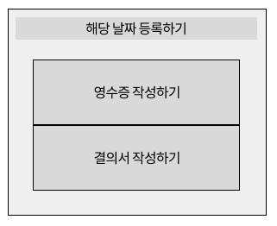
2. 홈 화면(달력탭)
화면코드 | USER_HOME_CALENDAR |  |  | 작성일 | 2023.11.10
업무명 | 홈 – 달력 | 파일명 | userHomeCalendar.vue | 작성자 | khj9899
Description
해당 날짜로 지정된 영수증/결의서 작성하기 버튼
해당 날짜 영수증 / 결의서 작성

Slide 13
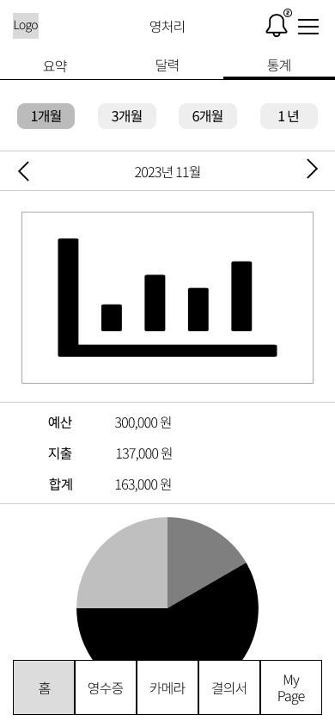
3. 홈 화면(통계탭)
화면코드 | USER_HOME_STAT |  |  | 작성일 | 2023.11.10
업무명 | 홈 – 통계 | 파일명 | userHomeStat.vue | 작성자 | khj9899
Description
1개월/3개월/6개월/1년 기간별 통계 제공
개인용 지출에 대한 계정별 통계 제공
1개월/3개월/6개월/1년 기간별 통계 제공
개인용 지출에 대한
계정별(식비, 교통비 등) 통계

Slide 14
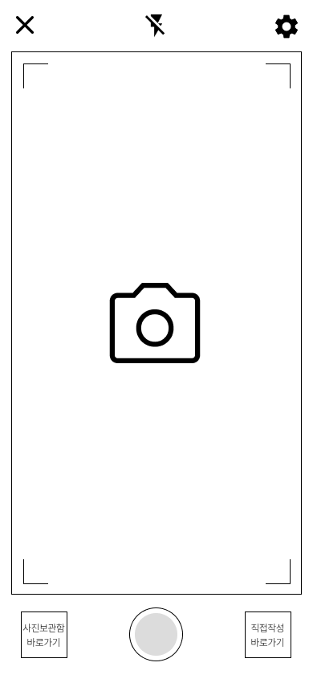
4. 영수증 카메라 촬영 화면
화면코드 | USER_RECEIPT_CAMERA |  |  | 작성일 | 2023.11.10
업무명 | 영수증 카메라 촬영하기 | 파일명 | userReceiptCamera.vue | 작성자 | khj9899
Description
카메라를 이용한 영수증 촬영 화면 - 기본적인 기능 제공(플래시, 카메라 설정 등)
좌하단 – 사진보관함으로 이동하여 영수증 등록 가능
우하단 – 영수증을 직접 입력하는 화면으로 이동함

Slide 15
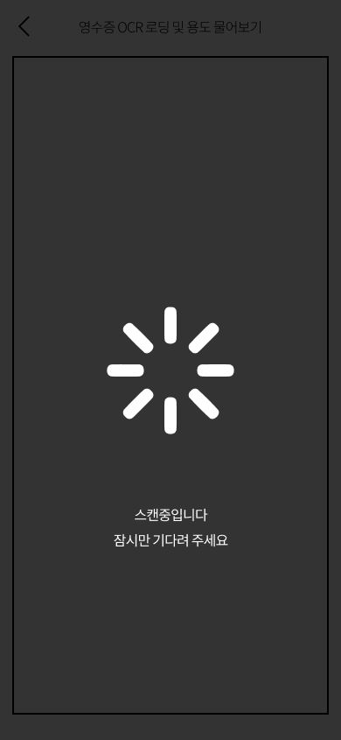
5. 영수증 OCR 진행중 로딩 화면
화면코드 | USER_RECEIPT_OCR_LOADING |  |  | 작성일 | 2023.11.10
업무명 | 영수증 OCR 진행중 로딩창 | 파일명 | userReceiptOCRLoading.vue | 작성자 | khj9899
Description
영수증을 촬영하면 곧 바로 영수증 작성이 시작됨

Slide 16
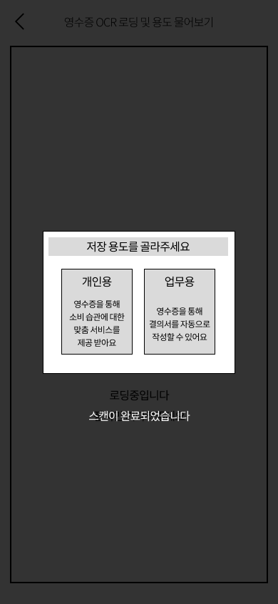
6. 영수증 개인용/업무용 선택 팝업 화면
화면코드 | USER_RECEIPT_TYPE_SELECT |  |  | 작성일 | 2023.11.10
업무명 | 영수증 개인용/업무용 선택 팝업창 | 파일명 | userReceiptTypeSelect.vue | 작성자 | khj9899
Description
영수증의 용도를 물어봄
개인용 – 지출 관리를 위한 저장
업무용 – 지출 결의를 위한 저장
영수증 자동 작성과 결의서 자동 작성이 동시에 진행

Slide 17
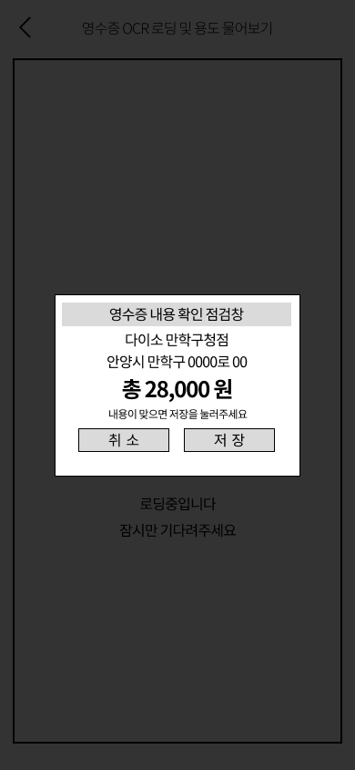
7. 영수증 저장 전 최종 확인 팝업 화면
화면코드 | USER_RECEIPT_SAVE_CONFIRM |  |  | 작성일 | 2023.11.10
업무명 | 영수증 저장 전 최종 확인 팝업창 | 파일명 | userReceiptSaveConfirm.vue | 작성자 | khj9899
Description
총 금액을 크게 보여주어 영수증의 총액과 맞는지 시각적으로 잘 보이게 함

Slide 18

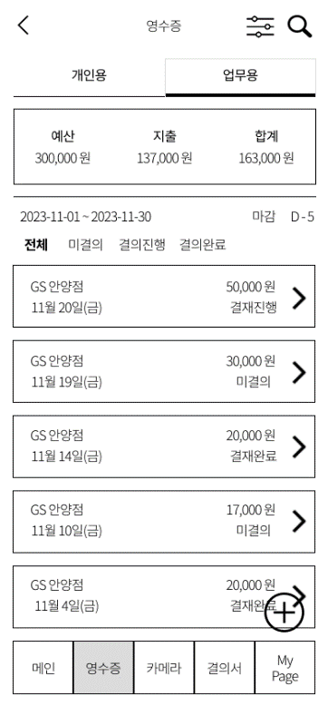
7. 영수증 저장 전 최종 확인 팝업 화면
화면코드 | USER_RECEIPT_SAVE_CONFIRM |  |  | 작성일 | 2023.11.10
업무명 | 영수증 저장 전 최종 확인 팝업창 | 파일명 | userReceiptSaveConfirm.vue | 작성자 | khj9899
Description
저장 버튼 클릭 시, 별도의 확인 과정없이 바로 영수증 리스트로 저장됨
별도의 과정 없이
영수증 리스트에 바로 등록

Slide 19
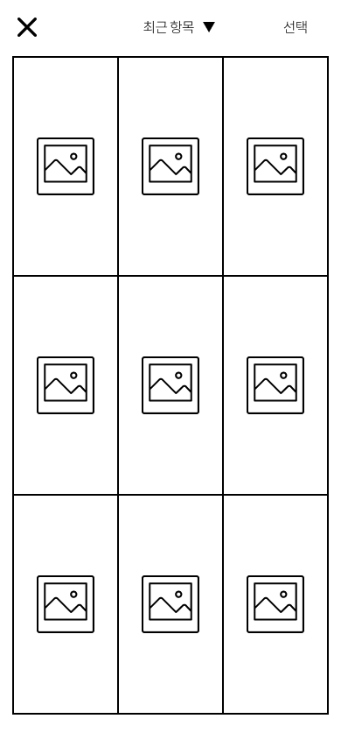
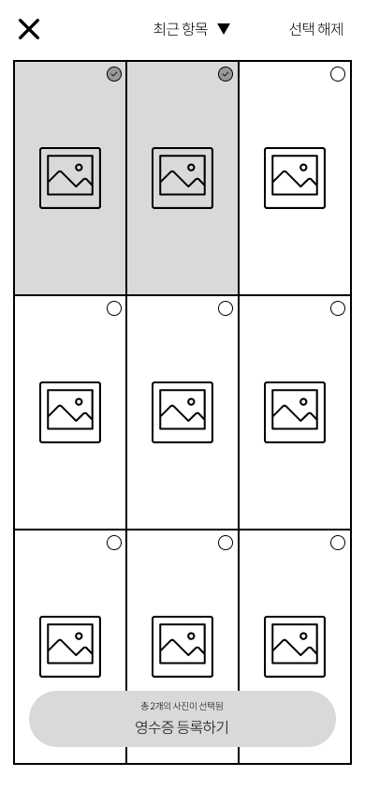

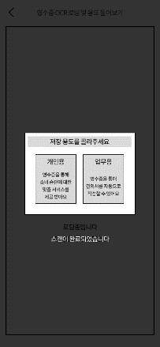
8. 영수증 사진보관함에서 불러오기 화면
화면코드 | USER_RECEIPT_ADD_PIC |  |  | 작성일 | 2023.11.10
업무명 | 영수증 사진보관함에서 불러오기 | 파일명 | userReceiptAddPic.vue | 작성자 | khj9899
Description
사진보관함에서 영수증 사진을 불러와 영수증을 자동 등록하는 방식
카메라 촬영으로 등록하는 것과 동일한 진행방식

Slide 20
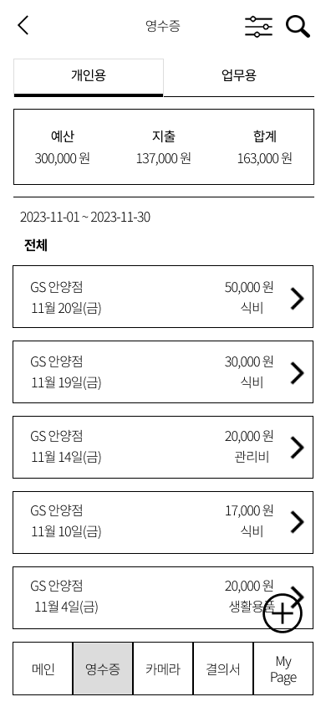

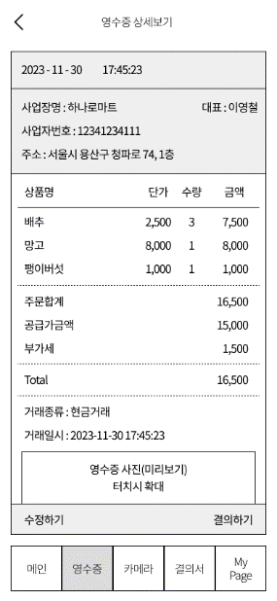
9. 영수증 리스트 개인용 탭 화면
화면코드 | USER_RECEIPT_PERSONAL_LIST |  |  | 작성일 | 2023.11.10
업무명 | 영수증 리스트 개인용 탭 | 파일명 | userReceiptPersonalList.vue | 작성자 | khj9899
Description
영수증 리스트
당월 Summary 집계
영수증 내용 간략하게 표기
누르면 상세 보기로 이동
영수증 등록하기(직접 작성)

Slide 21
10. 영수증 상세보기 화면
화면코드 | USER_RECEIPT_DETAIL |  |  | 작성일 | 2023.11.10
업무명 | 영수증 상세보기 | 파일명 | userReceiptDetail.vue | 작성자 | khj9899
Description
영수증 상세보기
당월 Summary 집계
영수증 내용 간략하게 표기
누르면 상세 보기로 이동
영수증 등록하기(직접 작성)

Slide 22

10. 영수증 리스트 업무용 탭 화면
화면코드 | USER_RECEIPT_BUSINESS_LIST |  |  | 작성일 | 2023.11.10
업무명 | 영수증 리스트 업무용 탭 | 파일명 | userReceiptBusinessList.vue | 작성자 | khj9899
Description
업무용 영수증 리스트는 모두 결의서로 자동 변경이 진행되도록 함
업무용 영수증 내용 전부를
결의서로 자동 변환하여
결의서 리스트로 제공함

Slide 23
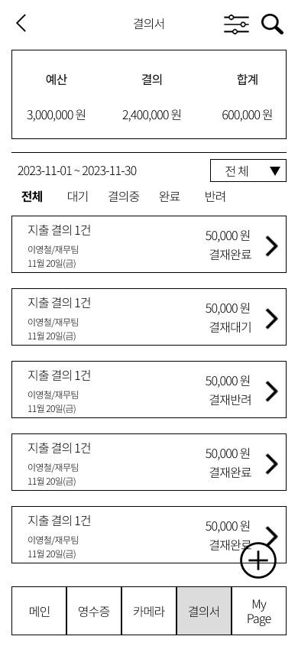
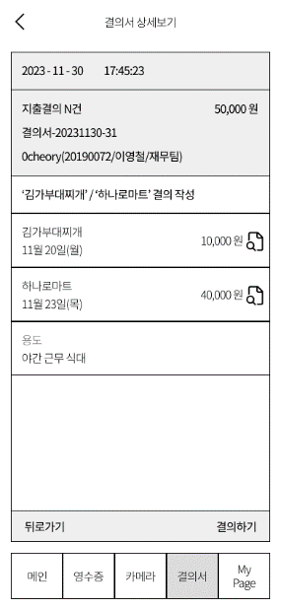
11. 결의서 리스트 화면
화면코드 | USER_RESOLUTION_LIST |  |  | 작성일 | 2023.11.10
업무명 | 결의서 리스트 | 파일명 | userResolutionList.vue | 작성자 | khj9899
Description
업무용 영수증을 바탕으로 자동 생성된 결의서 리스트
결의를 올릴 것인지는 사용자가 결정함
자동 생성된 결의서 리스트 제공
사용자가 원하는 결의서를 선택하여 결의
결의서를 눌러
상세보기로 이동함

Slide 24

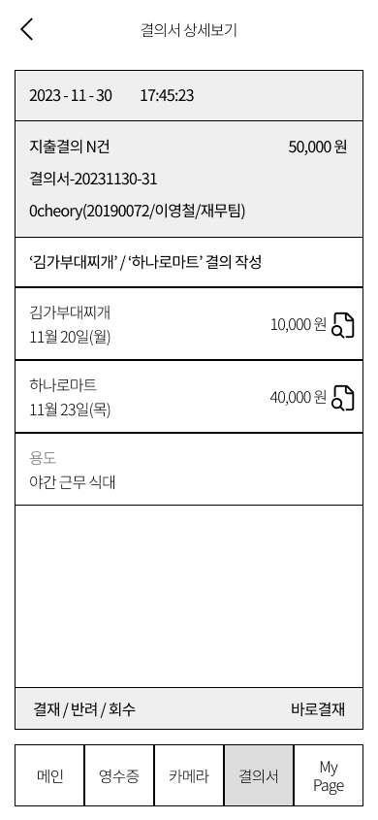

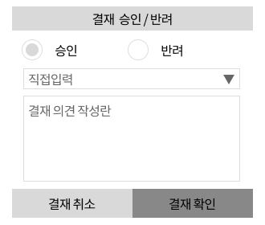
12. 결의서 상세보기 화면
화면코드 | USER_RESOLUTION_DETAIL |  |  | 작성일 | 2023.11.10
업무명 | 결의서 상세보기 | 파일명 | userResolutionDetail.vue | 작성자 | khj9899
Description
결의서 상세보기
증빙 영수증 사진 보기
승인 관련 SELECT
반려 관련 SELECT
직접 입력
정상 승인
증빙 자료 누락
작성 내용 누락
작성 내용 부족
오타 / 오기입

